Slide 1
SMP-системы

Slide 2
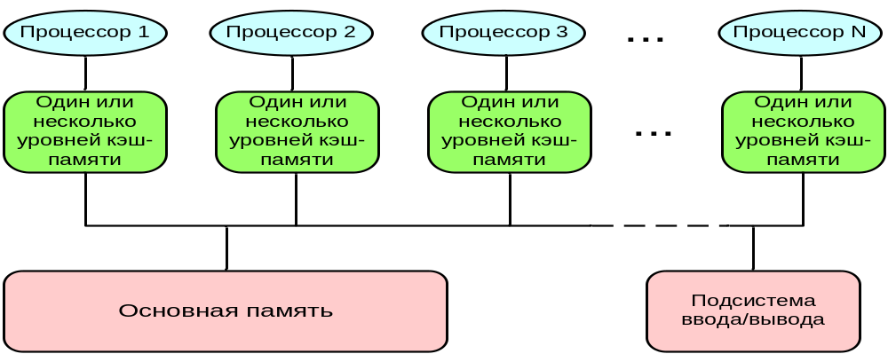
Архитектура SMP-систем
Система состоит из нескольких однородных процессоров и массива общей памяти (обычно из нескольких независимых блоков). В UMA-системах все процессоры имеют доступ к любой точке памяти с одинаковой скоростью. Процессоры подключены к памяти, обычно, с помощью общей шины (базовые 4-8 процессорные SMP-сервера) или кроссбаров.

Slide 3
Симметричные мультипроцессорные системы (SMP)
Архитектура | Система состоит из нескольких однородных процессоров и массива общей памяти (обычно из нескольких физически независимых блоков). Все процессоры имеют доступ к любой точке памяти с одинаковой скоростью. Процессоры подключены к памяти либо с помощью общей шины (базовые 2-4 процессорные SMP-сервера), либо с помощью crossbar-коммутатора (HP 9000). Аппаратно поддерживается когерентность кэшей.
Примеры | HP 9000 V-class, N-class; SMP-cервера и рабочие станции на базе процессоров Intel (IBM, HP, Compaq, Dell, ALR, Unisys, DG, Fujitsu и др.).

Slide 4
Симметричные мультипроцессорные системы (SMP)
Масштабируе-мость | Наличие общей памяти сильно упрощает взаимодействие процессоров между собой, однако накладывает сильные ограничения на их число - не более 32 в реальных системах. Для построения масштабируемых систем на базе SMP используются кластерные или NUMA-архитектуры.
Операционная система | Вся система работает под управлением единой ОС (обычно UNIX-подобной, но для Intel-платформ поддерживается ОС Windows). ОС автоматически (в процессе работы) распределяет процессы/нити по процессорам (scheduling), но иногда возможна и явная привязка.
Модель программиро-вания | Программирование в модели общей памяти. (POSIX threads, OpenMP). Для SMP-систем существуют сравнительно эффективные средства автоматического распараллеливания.

Slide 5
Основные преимущества SMP-систем:
• Простота и универсальность для программирования. Архитектура SMP не накладывает ограничений на модель программирования, используемую при создании приложения. Использование общей памяти увеличивает скорость обмена, пользователь также имеет доступ сразу ко всему объему памяти. Для SMP-систем существуют сравнительно эффективные средства автоматического распараллеливания
• Легкость в эксплуатации. Как правило, SMP-системы используют систему охлаждения, основанную на воздушном кондиционировании, что облегчает их техническое обслуживание
• Относительно невысокая цена.

Slide 6
Недостатки систем с общей памятью
• Системы с общей памятью, построенные на системной шине, сложно масштабируемы > 32.
• Возникают проблемы разрешения конфликтов при одновременном обращении нескольких процессоров к одним и тем же областям общей физической памяти.
• Кроме того, системная шина имеет ограниченную (хоть и высокую) пропускную способность и ограниченное число слотов.
В реальных системах можно использовать не более 32 процессоров. При работе с SMP системами используют так называемую парадигму программирования с разделяемой памятью (shared memory paradigm).
Низкая надёжности SMP-систем в связи с наличием одной ОШ и единой (единственной) памяти.

Slide 7
Сервера НР 9000
Производитель | Hewlett-Packard, подразделение высокопроизводительных систем
Класс архитектуры | Многопроцессорные сервера с общей памятью (SMP)
Предшественники | SMP-системы Convex SPP-1200, SPP-1600, SPP-2000
Модификации | В настоящее время доступны несколько "классов" систем семейства HP 9000: сервера начального уровня (D,K-class), среднего уровня (N-class) и наиболее мощные системы (V-class)
Процессоры | 64-битные процессоры c архитектурой PA-RISC 2.0 (PA-8200, PA-8500)
Число процессоров | N-class - до 8 процессоров. V-class - до 32 процессоров. В дальнейшем ожидается увеличение числа процессоров до 64, а затем до 128
Масштабируемость | SCA-конфигурации (Scalable Computing Architecture) - до 4 узлов V-class, т.е. до 128 процессоров
Системное ПО | Устанавливается операционная система HP-UX (совместима на уровне двоичного кода с ОС SPP-UX компьютеров Convex SPP)
Средства программирования | Распараллеливающие компиляторы Fortran/C, математическая библиотека HP MLIB. CXperf - средство анализа производительности программ.

Slide 8
Сервера НР 9000
Серверы серии HP 9000 обеспечивают все преимущества высокопроизводительных масштабируемых систем, поддерживая при этом традиционную модель программирования.
Эта модель позволяет разработчикам, компиляторам и приложениям рассматривать сервер как MIMD-систему или набор процессоров, разделяющих большую физическую память и набор высокоскоростных портов ввода/вывода.

Slide 9
HP 9000 V-Class
16-процессорная система класса V состоит из следующих основных компонент:
8 базовых процессорных блоков (Processing Resource Blocks), каждый из которых включает в себя 2 процессора PA-8200, вместе с модулями кэш-памяти первого уровня и устройство транспортировки данных (DataMover)
Коммутатор (Hyperplane crossbar), соединяющий процессорные блоки и каналы B/B с памятью
2 или 8 плат памяти, построенных на микросхемах SDRAM
8 каналов B/B стандарта PCI-E, каждый из которых может обслуживать до 3 PCI-контроллеров

Slide 10
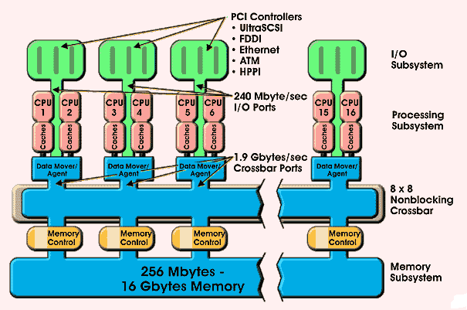
HP 9000 V-Class

